Slide 1
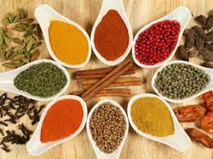
Ziravor va vitaminli o’simliklar

Slide 2
Asosiy savollar:
1. O’zbekiston florasida keng tarqalganvitaminli va ziravor o’simlik turlari 2. Vitaminli va ziravor o’simliklarning tabiiy zaxiralari
3. Vitaminli va ziravor o’simliklarning xalq xo’jaligidagi ahamiyati
4."Qizil kitob"ga kirgan ziravor o’simlik turlari va ularni muhofaza qilish

Slide 3
Vitaminli va ziravor o‘simliklarning ozuqabopligi va to‘yimliligi unchalik yuqori emas va juda kam miqdorda ovqatga mazali ta’m va xushbo‘y hid berish uchun qo‘shimcha sifatida ishlatiladi. Vitaminli va ziravor o‘simliklarning turli organlarida to‘planadigan efir moylari, oshlovchi moddalar, alkaloidlar, glikozidlar va boshqa kimyoviy moddalar ishtahani ochadi, oziq moddalarning o‘zlashtirilishini kuchaytiradi, moddalar almashinuvini faollashtiradi hamda keraksiz maxsulotlarning chiqarilishini ta’minlaydi. Ziravor o‘simliklar konserva va qandolatchilik sanoatida, kulinariyada, turli salatlar va marinadlar tayyorlashda, turli ichimliklarni, shokoladlarni, biskvitlarni, kremlarni, sigaretalarni xushbo‘y qilishda hamda diniy udumlarda ishlatiladi.

Slide 4
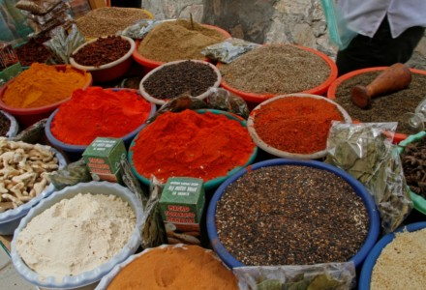

Slide 5
Dorivor ukrop-Foeniculum vulgare Mill.
Ziradoshlar oilasiga mansub, bo’yi 90-
200 sm ga etadigan ko’p yillik o’ o’simlik. Ildiz tarmoq o’q ildiz, sarg’ish-og’imtir,
asosan tuproqning haydaladigan qavatida (3-20 sm) joylashadi. Asosiy ildiz
urchug’simon, etli, uzunligi 55 sm. gacha, yon ildiz uzunligi 2,5 sm.gacha. Poyasi
to’qri, dumalog’, biroz g’irrali, ko’kimtir g’uborli, sershox. Ziradoshlarning gullari nisbatan bir xil tuzilishga ega. Ular, odatda aktinomorf
va 5 qismli. Har bir gul tarkibiga 5 bargli kosacha, 5 tojbargli toj, 5 changchi va 2
ustunchali urug‘chi kiradi.

Slide 6
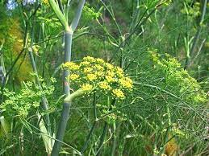
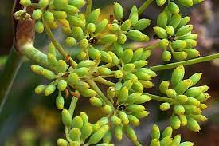
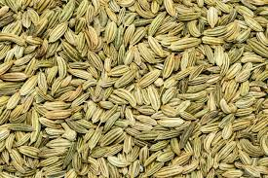

Slide 7
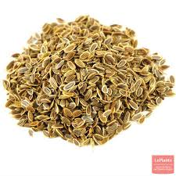
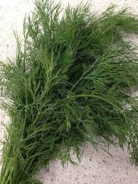
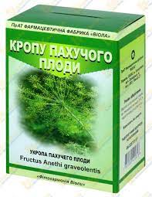
Shvid-Ukrop. (Anethum graveolens)

Slide 8
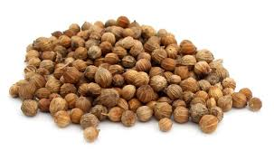
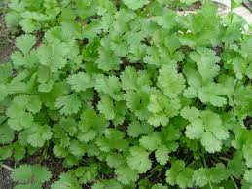
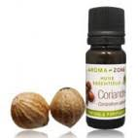
Kashnichni (Coriandrum sativum)

Slide 9
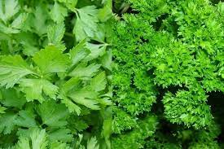
Петру́шка ( Petroselínum)

Slide 10
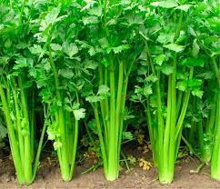
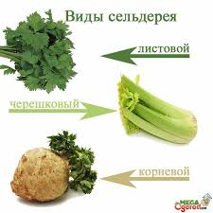
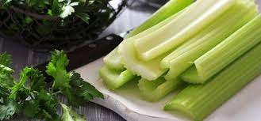
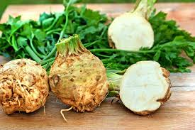
Сельдере́й ( Apium)

Slide 11
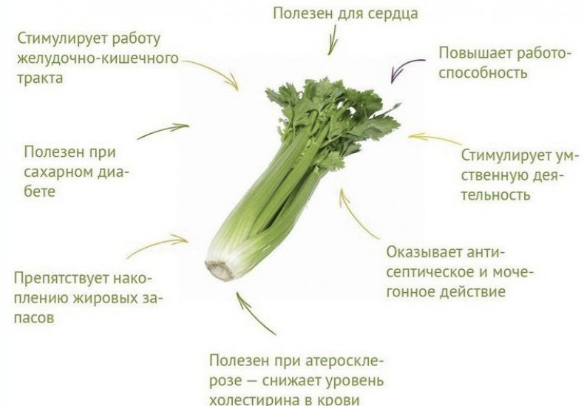

Slide 12
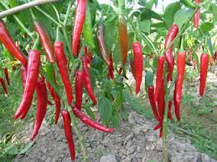
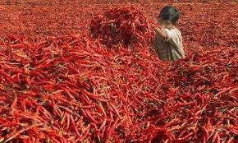
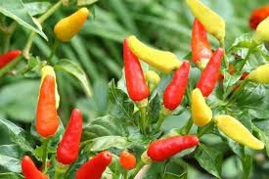
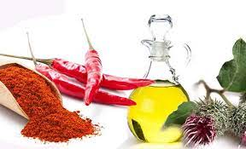
Қалампир

Slide 13
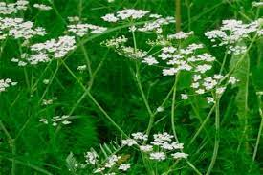
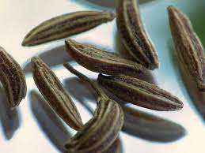
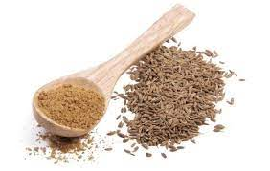
Qora zira (Carum carvi)

Slide 14
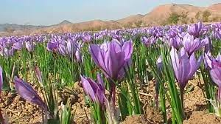
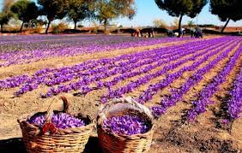
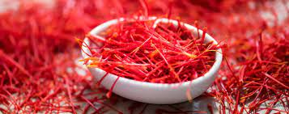
Шафра́н (Crocus) за 1 килограмм он стоит от 3500 до 160000 долларов !!!

Slide 15
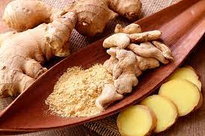
Имбирь-Zingiber officinale

Slide 16
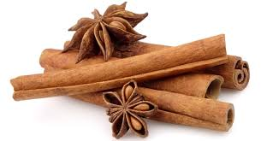
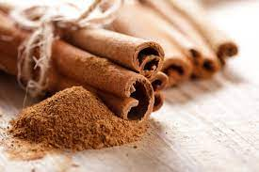
Кори́ца-dolchin( Cinnamomum verum)

Slide 17
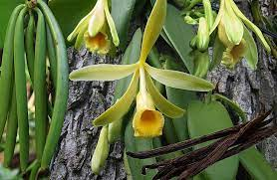
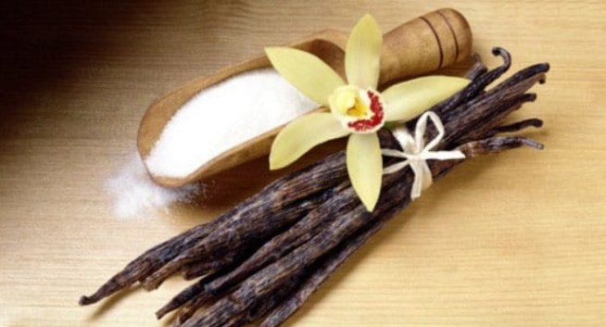
Ваниль (Vanilla)

Slide 18
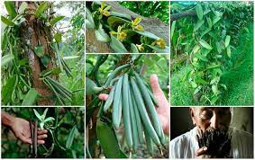

Slide 19
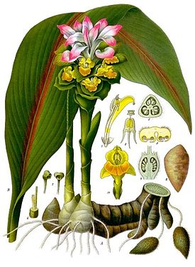
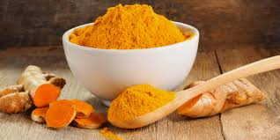
Занжабил (Curcuma)

Slide 20
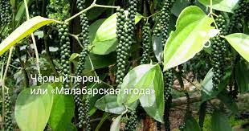
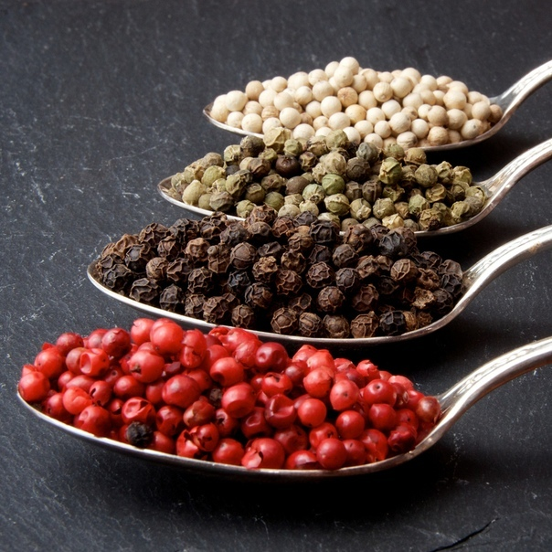
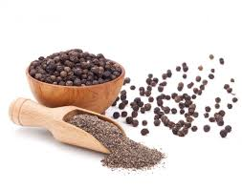
Мурч-Píper nígrum

Slide 21
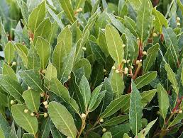
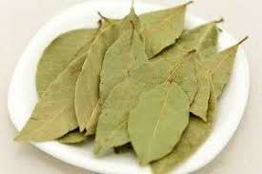
Лаврь барги-Laurus nobilis

Slide 22
A vitamini manbai, ya’ni o‘zida karotin (provitamin A) saqlovchi o‘simliklar, asosan, yuksak o‘simliklar hicoblanadi. Mevasi yoki iste’mol qilinadigan boshqa qismlari sarg‘ish-qizil yoki yashil rangda bo‘ladigan o‘simliklarda bu vitamin ko‘proq sintezlanadi. Vitamin A (provitamin karotin) yosh organizm o‘sishini ta’minlash bilan bir qatorda, uni turli kasalliklardan ham himoya qiladi. Ko‘rish qobiliyatini yaxshilaydi. Terining tashqi ta’sirotga chidamliligini oshiradi.

Slide 23
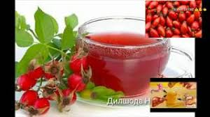

Slide 24
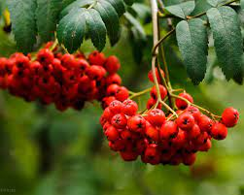

Slide 25
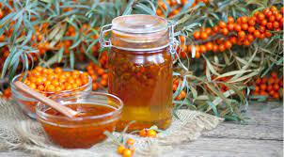

Slide 26
B guruhiga mansub vitaminlar ham keng tarqalgan. Ulardan B1, B2, PP va boshqalar nerv sistemasi ishini bir maromga solishda, yurak, jigar faoliyatini yaxshilashdi, ko‘rish hamda oshqozon – ichakning ishini tartibga solishda katta ahamiyatga ega.

Slide 27
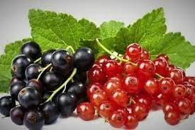
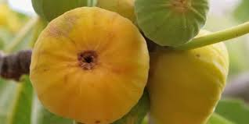
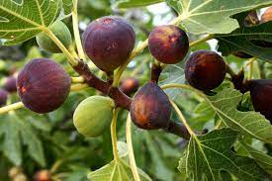
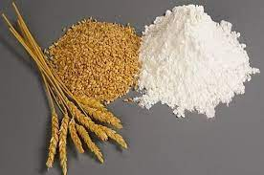
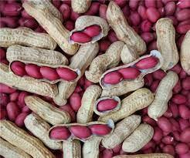
В1

Slide 28
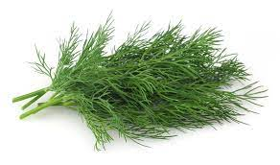
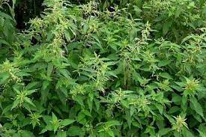

В2

Slide 29



Vitamin PP

Slide 30



Vitamin E

Slide 31



K vitamini

Slide 32


